Slide 1
Мероприятия, направленные на достижение целевых показателей социального и транспортного рисков федерального проекта «Безопасность дорожного движения» национального проекта «Безопасные качественные дороги»

Slide 2
Национальный проект «Безопасные качественные дороги»
В текущем году в рамках исполнения национального проекта «Безопасные качественные дороги» подрядными организациями МКУ «УДС» проводились работы на 43 объектах, из которых на 35 объектах срок завершения работ запланирован на 2021 год
Вид работ | Количество объектов | Ввод в 2021 г. | Ввод в 2022-2023 гг.
Строительство и реконструкция | 6 | 2 | 4
Ремонт | 37 | 33 | 4
ИТОГО | 43 | 35 | 8

Slide 3
Бюджетное финансирование,
млн. руб.

Slide 4
Национальный проект «Безопасные качественные дороги»
В настоящее время работы выполнены полностью и приняты на 33 объектах, общая протяженность 49,18 км. Приемочная комиссия по объекту «Реконструкция пл. Лыщинского с участками автомобильных дорог, примыкающих к площади для обеспечения транспортной доступности к «Многофункциональной ледовой арене» в Кировском, Ленинском районах» протяженностью 1,62 км
запланирована на 15.12.2021 года

Slide 5
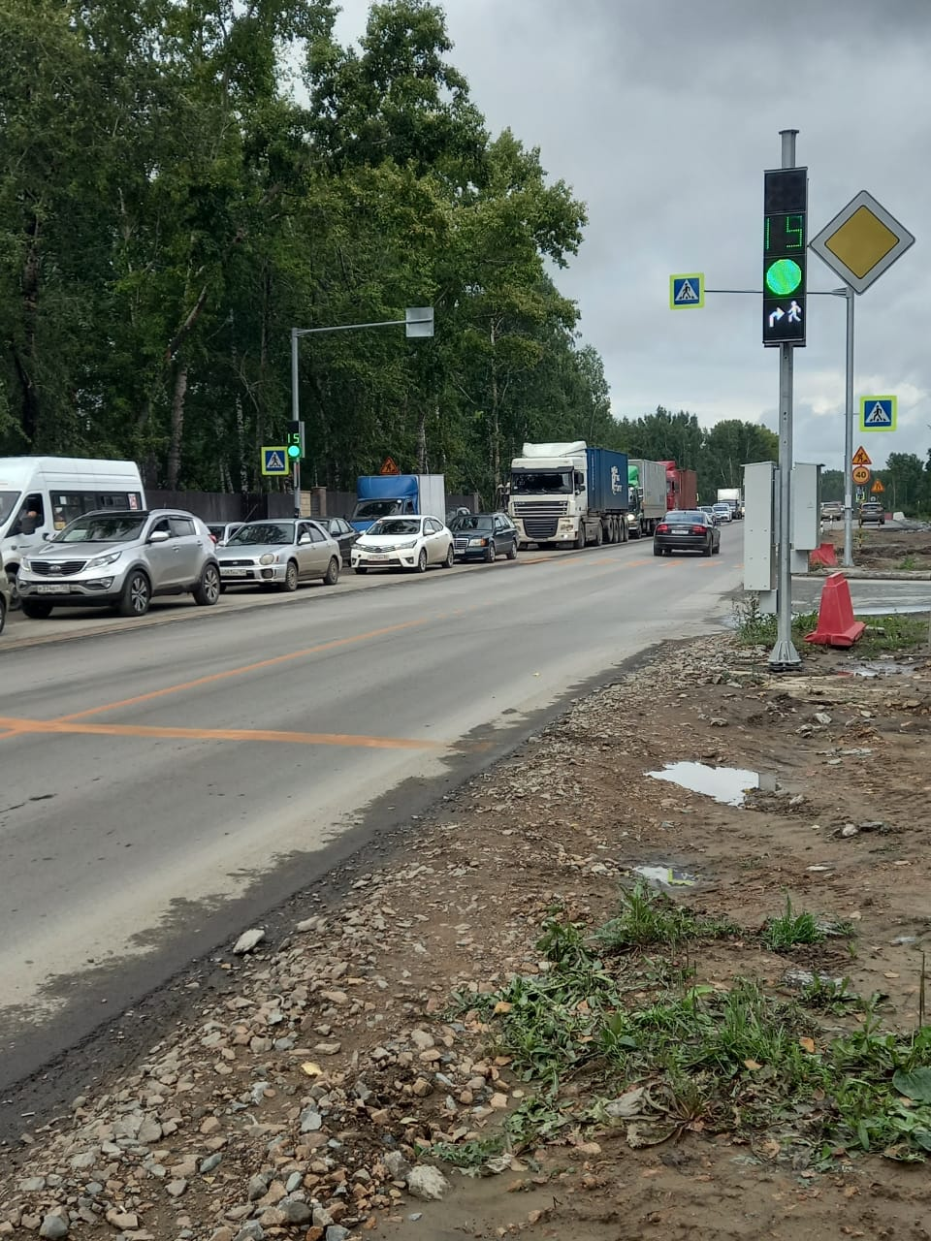
Национальный проект
«Безопасные качественные дороги»
Из 35 объектов, запланированных к сдаче в текущем году только на 4-х объектах запланированы все необходимые инженерно-технические мероприятия. Общая протяженность указанных объектов составляет 5,32 км или 10% от общей протяженности вводимых в текущем году объектов в эксплуатацию
На 4-х объектах были запланированы работы только по установке пешеходного ограждения и нанесению линий дорожной разметки или на 14,65 км, что составило 28%.
На остальных 26 объектах был предусмотрен только ремонт проезжей части

Slide 6
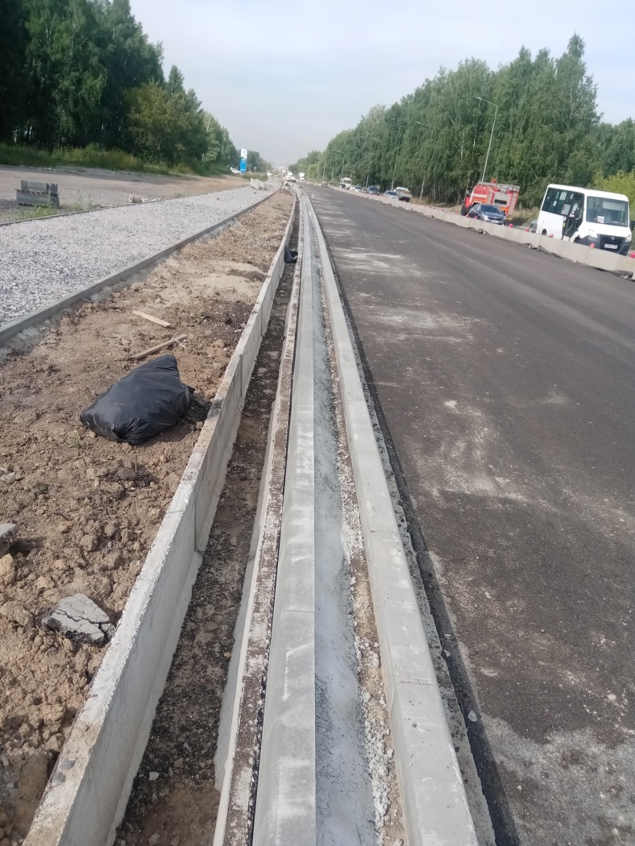
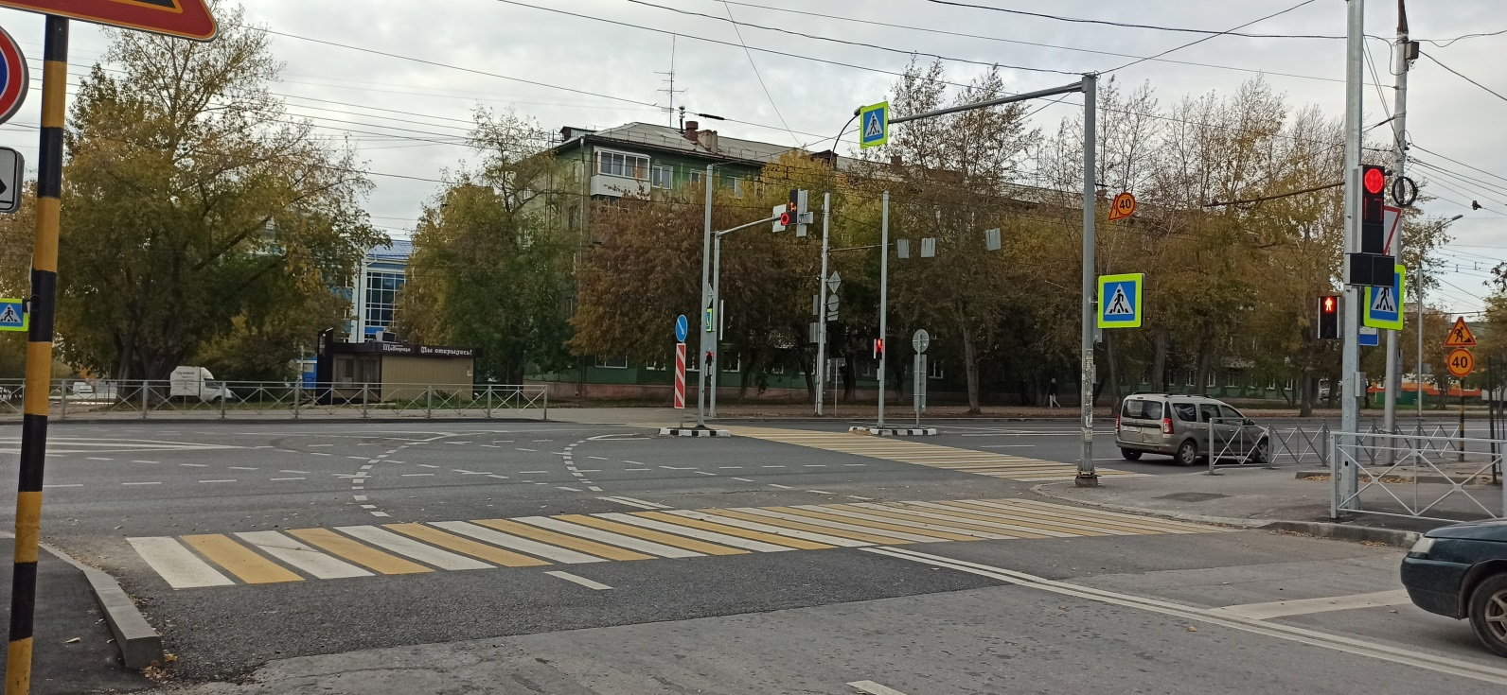
Национальный проект
«Безопасные качественные автомобильные дороги»
В 2020 году в рамках исполнения национального проекта «Безопасные качественные дороги» были проведены работы на 41 участке улиц,
из которых только на 5-ти объектах были проведены все необходимые мероприятия по обеспечению безопасности дорожного движения.
На 4-х объектах проектом были предусмотрены только мероприятия по нанесению линий дорожной разметки и установке пешеходного ограждения.
На остальных 32 объектах работы проводились только по ремонту проезжей части

Slide 7
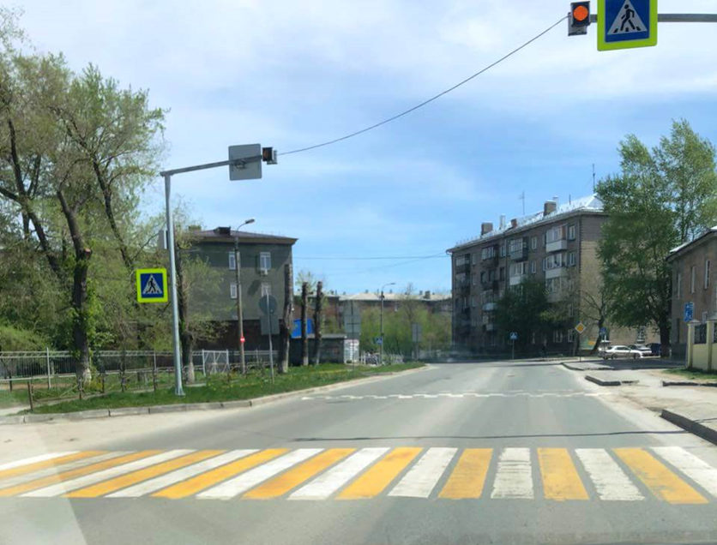
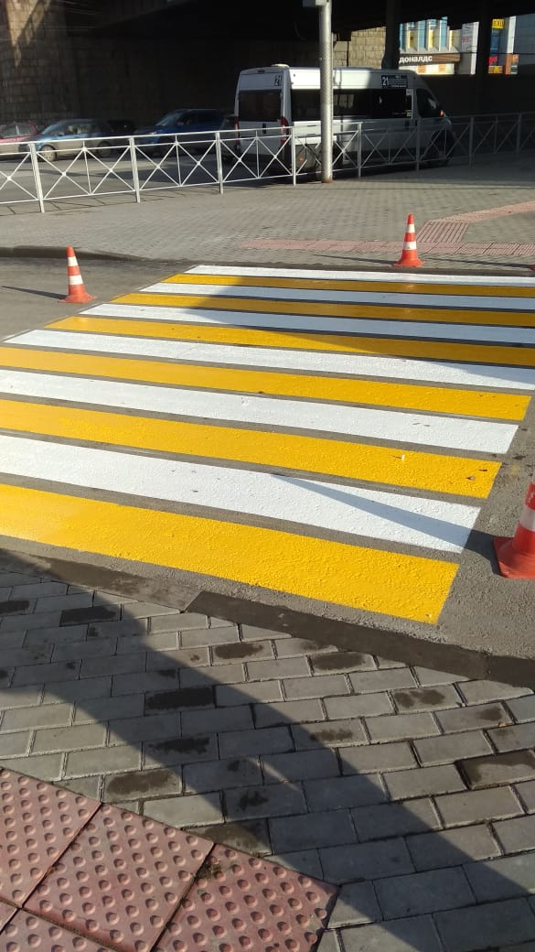
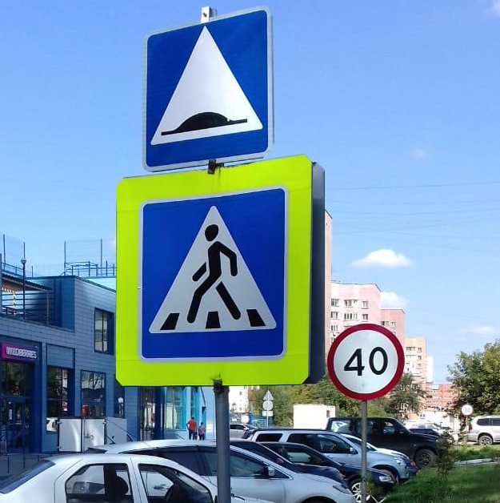
Инженерно-технические мероприятия
в 2021 году
В 2021 году выполнено:
- строительство (реконструкция) светофорных объектов типа Т.1 – 1 шт.;
- строительство 34 светофорных объектов типа Т.7, со знаками 5.19.1 (2) «Пешеходный переход»;
- установка пешеходного ограждения перильного типа – 11 244 пог. м.;
- обустройство пешеходных переходов островками безопасности – 12 шт.;
- строительство 23 искусственных дорожных неровностей;
- нанесение линий горизонтальной дорожной разметки краской в общей объеме 2048544,89 пог. м.;
нанесение линий горизонтальной дорожной разметки холодным пластиком
2 214 кв. м. и 28 200 пог. м термопластиком;
- установка и заменена 4 836 дорожных знаков;
- обустройство 14 остановок общественного транспорта

Slide 8
Анализ аварийности
По итогам
10 месяцев 2021 года социальный риск по городу Новосибирску составляет 4,53,
при плановом показателе 3,01
по итогу 2021 года;
транспортный риск-1,08
(по состоянию на 31.12.2020-1,12)

Slide 9
Анализ аварийности по видам ДТП

Slide 10
СПАСИБО ЗА ВНИМАНИЕ!

